Slide 1
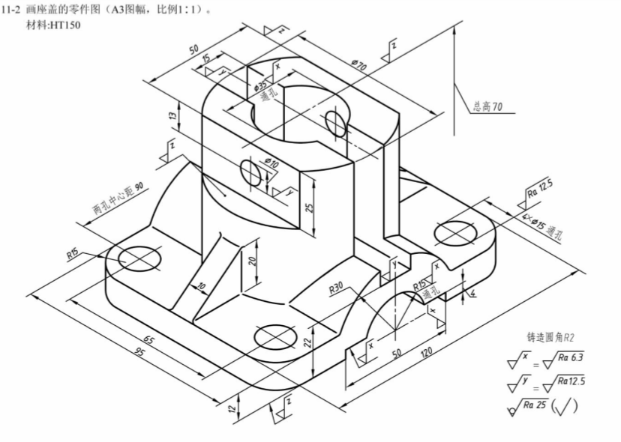
大作业：零件表达综合练习
[目的]
综合运用多种表达方法，正确表达机件
正确选择视图方案
正确完成尺寸标注
[内容]
根据习题集P95中直观图，选择适当的方案表达该机件，并标注尺寸。
[要求]
视图方案应能正确且唯一地表达该机件
全图不画虚线，不画（不显示）绘图辅助线
直观图中没有标注的尺寸，可自行设计并标注
按1:1的绘图比例进行绘制，图纸格式见教材P12图1-7，标题栏格式见教材P12图1-8 。

Slide 2
[视图表达的方式]
1：手工尺规作图
先用细线画底稿，检查无误后再描深；
注意视图布置，以及预留尺寸标注的位置；
2：AutoCAD二维绘图
不同图线绘制在相应的图层上；
可采用A3图纸模板。
3：Solidworks三维造型后生成二维图纸。
注意尺寸的调整（自动生成的尺寸不完全是图纸的标注尺寸）；
可采用A3图纸模板
三种方式任选其一。计算机绘图需打印出图（打印前将文件另存为PDF格式）。

